Slide 1
1
Unit 2

Slide 2
My Body
جسمي

Slide 3
Rhythms and Sounds
الايقاعات والأصوات

Slide 4
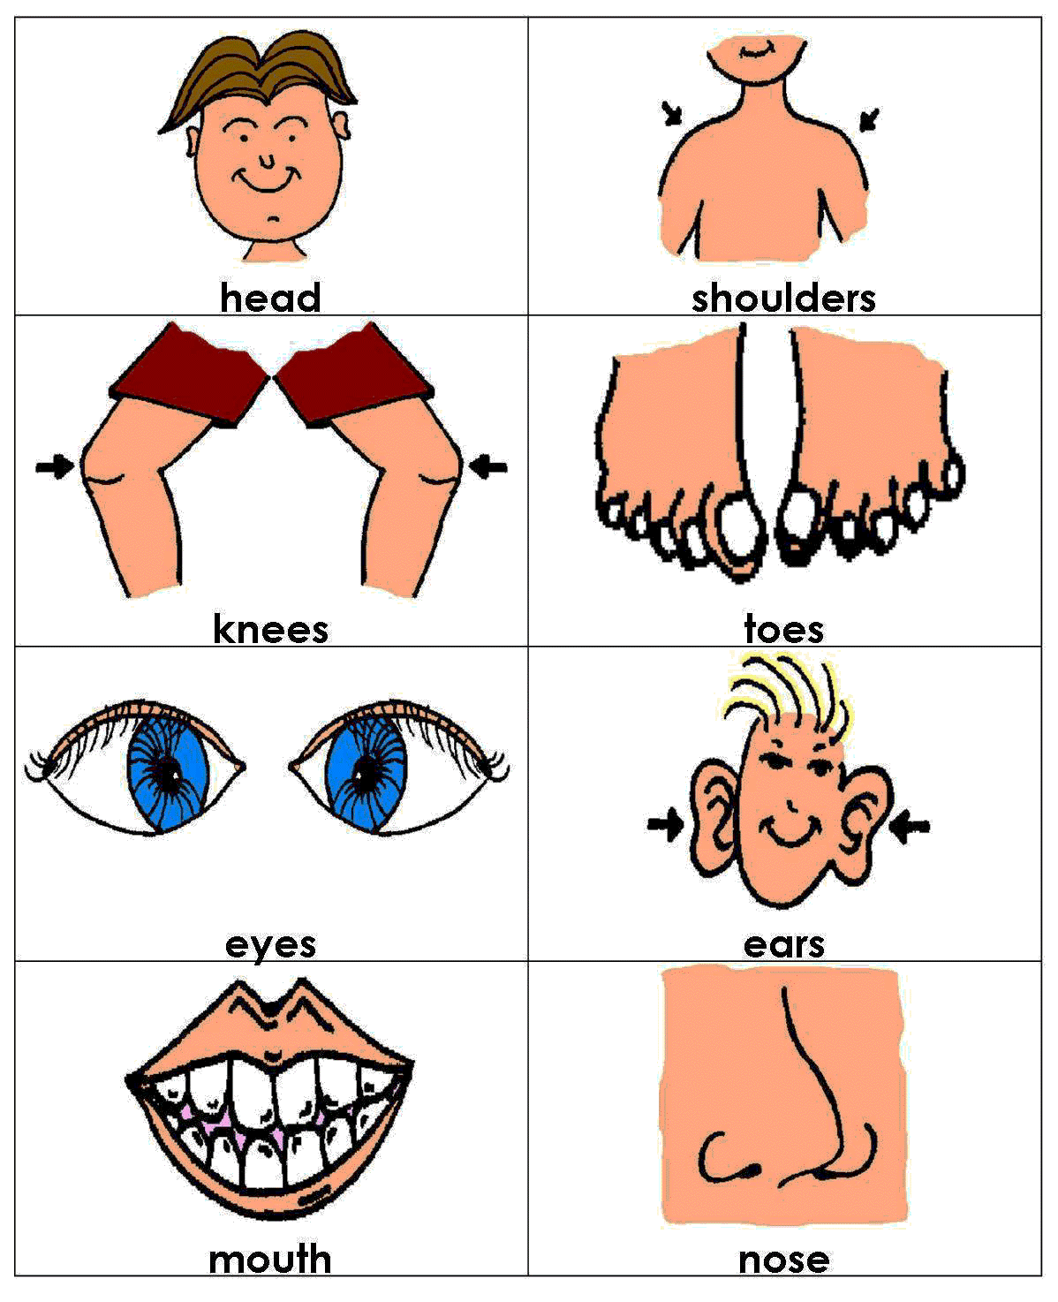
Materials :
Classroom poster
Body flashcards

Slide 5
Strategy
Body Part Guessing Game :
One student chooses a flashcard and hides it behind his/her back. Write the 1 – 9 flashcard words on the board so the students can try to guess from those vocabulary words. Then have the other students guess what card the student has behind his/her back

Slide 6
Review the previous lesson
مراجعة سريعة للدرس السابق

Slide 7
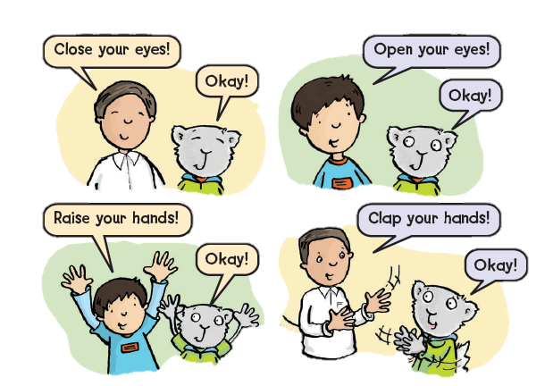

Slide 8
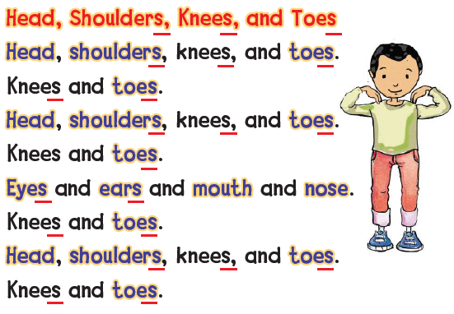
1
Chant and point
ردد الأنشودة ثم تابع

Slide 9
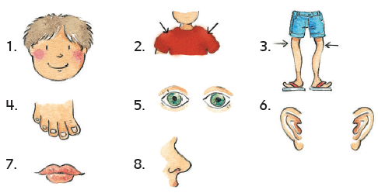
2
Listen point and pronounce
استمع ، تبع ثم انطق بشكل صحيح

Slide 10
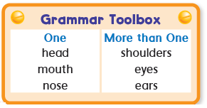
عند وجود صيغة الجمع لأي اسم أو شيء في اللغة الإنجليزية فإننا نضيف حرف s في نهاية الكلمة
رؤوس | Heads | رأس | Head
عينين | Eyes | عين | Eye
أُذنين | Ears | أُذن | Ear

Slide 11
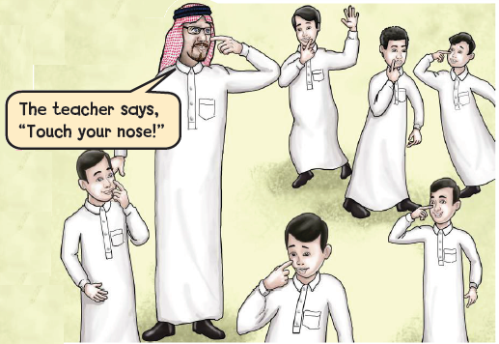
وقت المرح
3
The Teacher Says المعلم يقول
Touch what your teacher says . المس الجزء الذي يقوله معلمك

Slide 12
Goal Check
التحقق من الهدف

Slide 13
الهدف
أن يردد الطالب أنشودة أجزاء الجسم
أن يطلب الطالب من زميله أن يلمس أحد أعضاء الجسم

Slide 14
وقت النصيحة
اغسل يديك باستمرار

Slide 15
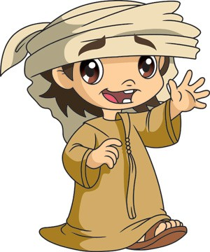
Have a nice day
See you next class

